Slide 1
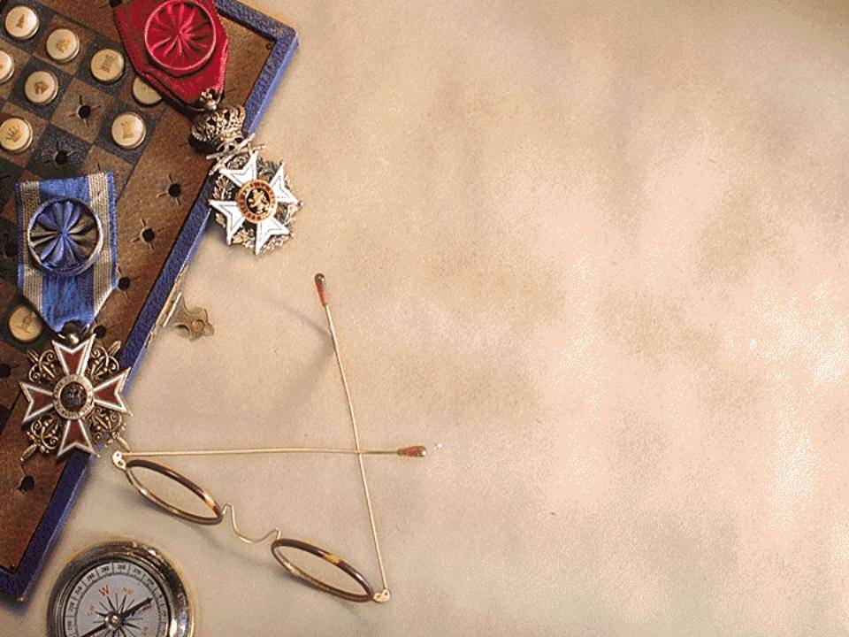
Г.Р.Державин
(1743-1816 гг.)
К уроку литературы в 9 классе
Составитель: Смурова Т.Н.,
учитель русского языка и литературы
МОУ «Пайская основная
Общеобразовательная школа №8»

Slide 2

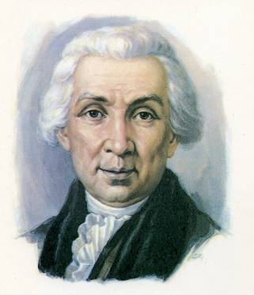
Г. Р. Державин,
поэт и государственный деятель
(1743-1816)
О росс! О род великодушный! О твердокаменная грудь! О исполин, царю послушный!
Когда и где ты досягнуть Не мог тебя достойной славы?
Чем открыто гордится поэт? Чем восхищён?
Как вы понимаете смысл вопроса в стихотворении Державина?

Slide 3
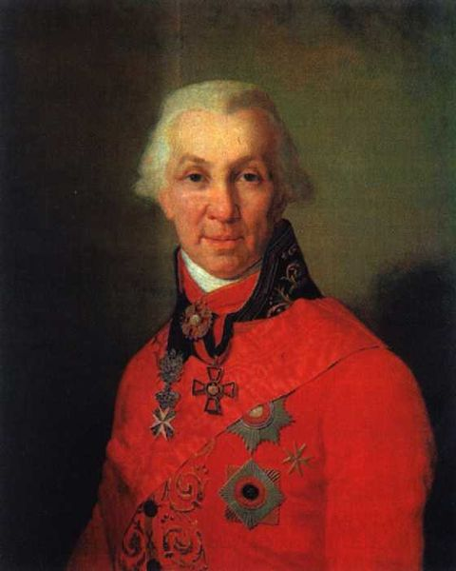
Родился в Казани, там же провёл своё детство. С 1762 году служит в Санкт-Петербурге, в Преображенском полку, сначала солдатом, а с 1772 года в офицерской должности. В 1776−1777 годах участвует в подавлении восстания Пугачёва.
Литературная и общественная известность приходит к Державину в 1782 году, после написания оды «Фелица», которая восхваляет императрицу Екатерину II. Державина назначают губернатором Олонецкой губернии, а с 1785 — Тамбовской. В обоих случаях попытки Державина навести порядок, борьба с коррупцией приводят к конфликтам с местной элитой, и в 1789 году он возвращается в столицу, где занимает различные высокие административные должности.

Slide 4
Но слава пришла к нему лишь в 1783 г., после появления его знаменитой, обращенной к Екатерине II "Оды к Фелице" (от латинского слова, означающего "счастье").
Он соединил в своей "Оде к Фелице" два различных стихотворных вида и создает небывалое до того произведение - оду-сатиру. Вместе с этим в "Оде к Фелице" взамен отвлеченно-условного и одического "певца" возникает живая личность автора, наделенная автобиографическими чертами. Все это стало подлинным литературным переворотом. Под пером Державина высокая одическая поэзия приближалась к жизни, делалась проще.
Екатерина, польщенная одой Державина, вернула его на службу. Он достиг высших государственных должностей - сенатора, государственного казначея, министра юстиции. В служебной деятельности поэта наряду со взлетами много и стремительных падений. Так, например, он был отстранен от поста губернатора и предан суду. Императрица, назначив было поэта своим личным секретарем, вскоре его уволила.
Павел I подверг Державина опале, а Александр I в 1803 г. окончательно отстранил его от государственных дел.

Slide 5
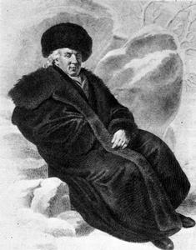
Всё это время Державин не оставляет литературное поприще, создает оды «Бог» (1784), «Гром победы, раздавайся!» (1791, неофициальный Российский гимн), «Вельможа» (1794), «Водопад» (1798) и многие другие.
В 1803 году Державин уходит в отставку, поселяется в Санкт-Петербурге и своём имении «Званка» в Новгородской губернии. В последние годы своей жизни сосредотачивается на литературной деятельности.
Похоронен в Варлаамо-Хутынском монастыре близ Великого Новгорода.

Slide 6
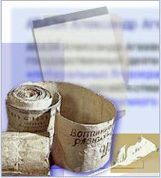
Что такое ода?
ОДА (от греч. ode — песня), жанр лирической поэзии и музыки; торжественные, патетические, прославляющие произведения. Как хоровая песня ода возникла в античности (Пиндар); в 16-18 вв. жанр высокой лирики (напр., Вольтер, Г. Р. Державин ). С 17 в. также вокально-инструментальное музыкальное произведение, написанное по поводу определенных событий, прославляющее какую-либо идею или личность.

Slide 7
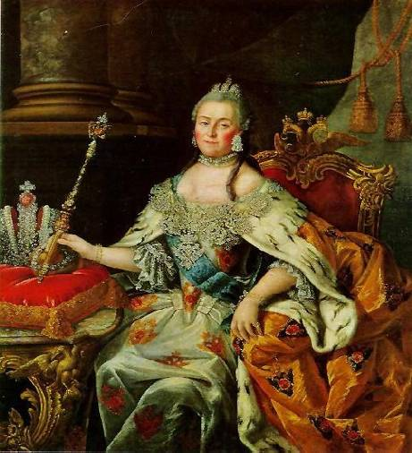
Державин развивает традиции русского классицизма, являясь продолжателем традиций Ломоносова и Сумарокова. Для него предназначение поэта — прославление великих поступков и порицание дурных. В оде «Фелица» он прославляет просвещённую монархию, которую олицетворяет правление Екатерины II. Умная справедливая императрица противопоставляется алчным и корыстным придворным вельможам:
Едина ты лишь не обидишь,
Не оскорбляешь никого,
Дурачества сквозь пальцы видишь,
Лишь зла не терпишь одного…

Slide 8
Век его был по преимуществу материален, жаден до удовольствий и радостей быстротекущей жизни, грубоват, расточителен и разгулен, соединял простодушие, смелость и житейскую сметку. Последнее державинское стихотворение вполне выразило его поэтическое «я» и дух времени:
Река времен в своем стремленьи
Уносит все дела людей
И топит в пропасти забвенья
Народы, царства и царей.
А если что и остается
Чрез звуки лиры и трубы,
То вечности жерлом пожрется
И общей не уйдет судьбы.

Slide 9
Столь же резко и стихотворение "Властителям и судиям", где поэт призывает небесные громы разразиться над головами "земных богов" - не только князей и вельмож, но и самих царей. Державин стал одним из родоначальников гражданской поэзии - предшественником Радищева, Пушкина, поэтов-декабристов. Вместе с тем в стихах Державина нашли яркое отражение героика его времени, блестящие победы русского оружия. В человеке он больше всего ценил величие гражданского и патриотического подвига. В победных одах "На взятие Измаила", "На победы в Италии", "На переход Альпийских гор" Державин прославляет не только замечательных русских полководцев Румянцева и особенно Суворова, но и русских солдат - "в свете первых бойцов".
По духу ты непобедимый,
По сердцу прост, по чувству добр,
Ты в счастье тих, в несчастье бодр... -
обращается он к "добльственному" русскому народу в одном из своих поздних стихотворений, посвященных Отечественной войне 1812 г. Державин одгим из первых из поэтов-одописцев живо и образно воссоздает частную жизнь и быт своей эпохи, дает красочные картины природы ("Приглашение к обеду" и др.).

Slide 10
Главным объектом поэтики Державина является человек, как неповторимая индивидуальность во всём богатстве личных вкусов и пристрастий. Многие его оды имеют философский характер, в них обсуждается место и предназначение человека на земле, проблемы жизни и смерти:
Я связь миров повсюду сущих,
Я крайня степень вещества;
Я средоточие живущих,
Черта начальна божества;
Я телом в прахе истлеваю,
Умом громам повелеваю,
Я царь — я раб — я червь — я бог!
Но, будучи я столь чудесен,
Отколе происшел? — безвестен:
А сам собой я быть не мог.
Ода «Бог», (1784)

Slide 11
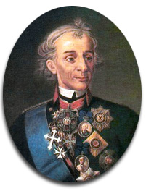
Державин создаёт ряд образцов лирических стихотворений, в которых философская напряженность его од сочетается с эмоциональным отношением к описываемым событиям. В стихотворении «Снигирь» (1805) Державин оплакивает кончину Суворова:
Что ты заводишь песню военну
Флейте подобно, милый снигирь?
С кем мы пойдем войной на Гиену?
Кто теперь вождь наш?
Кто богатырь?
Сильный где, храбрый, быстрый
Суворов?
Северны громы в гробе лежат.

Slide 12
Перед своей смертью Державин начинает писать оду РУИНА ЧТИ, от которой до нас дошло только начало:
Река времен в своем стремленьи
Уносит все дела людей
И топит в пропасти забвенья
Народы, царства и царей.
А если что и остается
Чрез звуки лиры и трубы,
То вечности жерлом пожрется
И общей не уйдет судьбы!

Slide 13
Смело выступал против злоупотреблений и беззакония Державин и в своих стихах. "Долг поэта в мир правду вещать",-заявлял он. Убедившись во время личного общения с Екатериной, что созданный в "Оде к Фелице" образ царицы идеализирован, он отказался писать ей хвалебные стихи. В замечательной сатирической оде "Вельможа" поэт высмеивает гордящуюся только гербами предков "позлащенную грязь":
Осел останется ослом,
Хотя осыпь его звездами;
Где должно действовать умом,
Он только хлопает ушами.

Slide 14
Державин в Карелии.
Ода «Водопад»

Slide 15
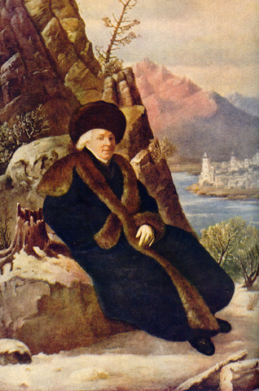
В мае 1784 г. Екатерина II подписала указ о назначении действительного статского советника Гаврилы Романовича Державина на должность правителя вновь образованного Олонецкого наместничества. Непродолжительное пребывание на посту первого олонецкого губернатора (середина сентября 1784 г. - октябрь 1785 г.) дало возможность Г.Р.Державину на деле реализовать свои воззрения на власть: "пред троном не сгибаться, стоять - и правду говорить".
Портрет поэта Г.Р. Державина.
Художник С. Тончи

Slide 16
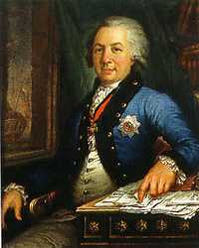
Гавриил Романович Державин в 1785 году стал первым губернатором только что созданной Олонецкой губернии и немногим более года прожил в Петрозаводске.
Но за это время он успел сделать многое: основал больницу, учредил новый город Кемь на берегу Белого моря, совершил длительную летнюю поездку по северной Карелии. Он много путешествовал по нашему краю, побывал в Пудоже, Повенце, Кеми.
Свои наблюдения он записывал в дневнике «Поденная записка».

Slide 17
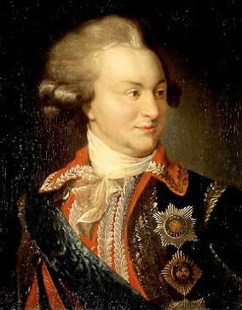
Впервые ода издана в 1798 г. В 1791 г. умер выдающийся государственный деятель, полководец и фаворит Екатерины II князь Г. А. Потемкин. Вскоре после этого и было начато стихотворение. Первая редакция оды (она до нас не дошла) состояла из 15 строф, но Державин, очень долго работавший над ней, довел ее до 74 строф. Завершение окончательной редакции «Водопада» относится к концу 1794 г.

Slide 18
Летом 1785 г. Г.Р.Державин сам отправился для обозрения Олонецкого края. Он проехал в лодке и на лошадях около двух тысяч километров. Во время этого сложного и опасного путешествия велся дневник - поденная записка, оригинал которой хранится в С.-Петербурге. В этой записке содержатся ценные сведения для познания жизни нашего края в XVIII в.: первое описание водопада Кивач, губернского и уездных городов, отмечается самобытность карельской культуры и языка, дается первое описание "пятиструнных гуслей" - карельского кантеле, рассказывается о северном старообрядчестве и т.д.
Время пребывания Г.Р.Державина в Петрозаводске и Карелии прочно отложилось в памяти поэта. С нашим краем тесно связаны знаменитая ода "Водопад", которая является началом карельской темы в русской поэзии, стихотворение "Буря", либретто оперы "Рудокопы". Вполне законно возникает вопрос о том, что написал поэт непосредственно в Карелии. В Петрозаводске он написал только одно стихотворение "Уповающему на свою силу", посвященное его напряженным взаимоотношениям с архангельским и олонецким генерал-губернатором Т.И.Тутолминым. Здесь же в 1785 г. он начал работать над стихотворением "Бессмертие души", которое закончил только в 1796 г.
15 декабря 1785 г. вышел указ Екатерины II о назначении Г.Р.Державина правителем Тамбовского наместничества.

Slide 19
Водопад Кивач.
Первое цветное фото водопада. 1915 г.

Slide 20
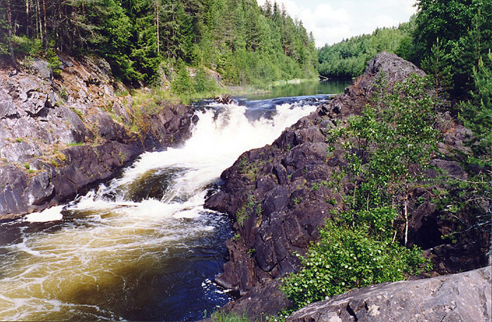
Особенно врезалась в память Державину первая остановка на пути – водопад Кивач на реке Суне. Образовался он в незапамятные времена, когда Суна постепенно размывала свое глинисто-песчаное русло, пока не обнажились четыре скалы из крепкого камня. Вода, перекатываясь через них, стала углублять более мягкое русло, и со временем получились четыре высокие ступени, с которых обрушивается вспененная река. Кивач тогда представлял гораздо более внушительное зрелище. Это в наше время он обмелел, потому что более половины воды по специальному каналу уходит для гидроэлектростанции, построенной неподалёку.

Slide 21
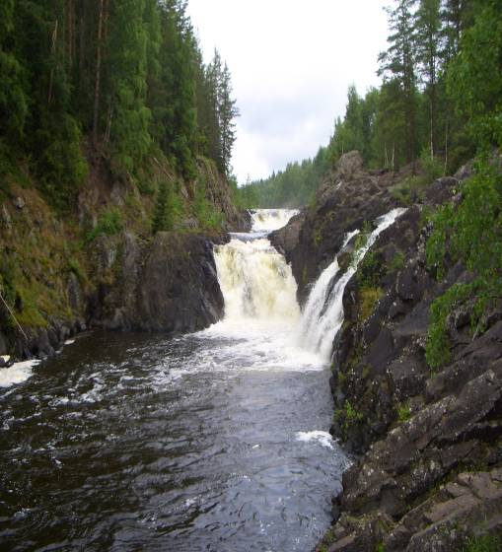
А Державин видел полную силу и красоту водопада, падающего с высоты 11 метров. Теперь более понятен поэтический восторг Гаврилы Романовича, воспевшего бурный поток в одном из самых знаменитых своих стихотворений. Реку Суну он даже уподобил царице, а саму водную стихию Кивача – судьбе знаменитого человека, военачальника и героя. Поэтому так торжественно звучат державинские строки поэмы «Водопад»:

Slide 22
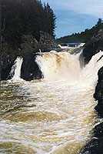
«Водопад»
Алмазна сыплется гора
С высот четыремя скалами,
Жемчугу бездна и сребра
Кипит внизу, бьет вверх буграми;
От брызгов синий холм стоит,
Далече рев в лесу гремит.
.‎Шумит, и средь густого бора
Теряется в глуши потом;
Луч чрез поток сверкает скоро;
Под зыбким сводом древ, как сном
Покрыты, волны тихо льются,
Рекою млечною влекутся.
‎Седая пена по брегам
Лежит буграми в дебрях темных;
Стук слышен млатов по ветрам,
Визг пил и стон мехов подъемных:
О водопад! в твоем жерле
Всё утопает в бездне, в мгле!

Slide 23
Героями державинских од и посланий становятся реальные люди его ближайшего окружения, выдающиеся государственные мужи и писатели – Потемкин, Шувалов, Суворов, Румянцев, Храповицкий, Львов, Мещерский, там уже есть портретные черты, живое сходство лиц и характеров. Даже «Водопад» (1791-1794), где говорится о смерти Потемкина (уже воспетого при жизни в оде «Решемыслу»), превращается из обычной оды на случай в развернутое философское размышление о превратностях судьбы, роли замечательной личности в истории, тленности всех земных титулов, чинов и богатства:
Не зрим ли всякий день гробов,
Седин дряхлеющей вселенной?
Не слышим ли в бою часов
Глас смерти, двери скрып подземной?
Не упадает ли в сей зев
С престола царь и друг царев?
Живопись этого стихотворения, грандиозная картина знаменитого водопада далеки от абстрактного пейзажа классицистской оды. Рядом с даровитым государственным деятелем Потемкиным мы видим знаменитого полководца П. Румянцева. Находится здесь место и личным чувствам и мыслям.

Slide 24
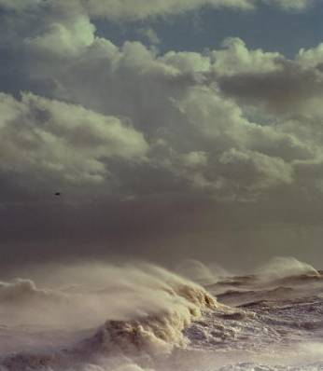
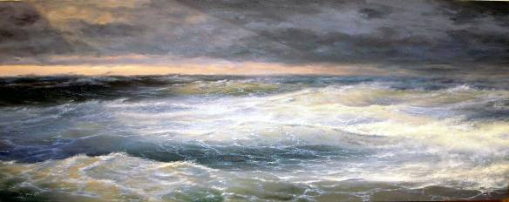
«Буря»
Однажды, во время путешествия по Белому морю, Державин едва не погиб, попав в сильный шторм. Об этом он написал стихотворение «Буря».

Slide 25
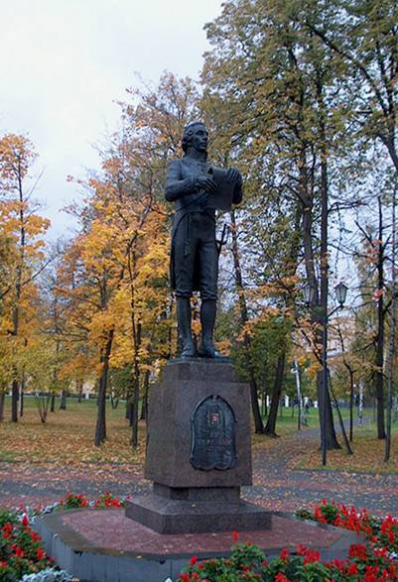
В Петрозаводске именем поэта назван Державинский лицей. Поэту, первому губернатору Олонецкой губернии, установлен памятник в Губернаторском парке.

Slide 26
Использованные материалы
http://russia.rin.ru/pictures/5120.jpg - слайды 5,13
http://ref.zeyn.ru/images/05_06.jpg - слайд 2 http://pushkin.niv.ru/images/people/derzavin_g_r.jpg -слайд16
http://writerstob.narod.ru/images/derjavin.jpg -слайд13
http://www.tourblogger.ru/blog/ostrova.html- сл 12
http://karelia-turizm.ru/development/kivach - Кивач
http://heninen.net/kivatsu/ - Кивач
http://ptzonline.ru/blog/map_karelia/847.html - слайд 22
http://tvil.ru/entity/attractions/view/5526 -слайд 25
http://www.museum-online.ru/Romanticism/Ivan_Konstantinovich_Aivazovsky/Canvas/1377 -буря
http://levkonoe.dreamwidth.org/2010/07/13/ -буря
http://socialism-vk.livejournal.com/1351645.html -Суворов
http://www.suvorov.velchel.ru/ -Суворов
http://varvar.ru/arhiv/texts/morozov5.html -Потёмкин
http://az.lib.ru/d/derzhawin_g_r/ -сл1
http://www.megabook.ru/DescriptionImage.asp?MID=460474&AID=628724- –слайд15

